Slide 1
TIPO DE DATO LISTA ENLAZADA
1
Concepto y Características
Declaración del tipo en Pascal
Operaciones frecuentes
Ejercitación
Análisis Comparativo Vector vs Lista
TEMAS de la CLASE

Slide 2
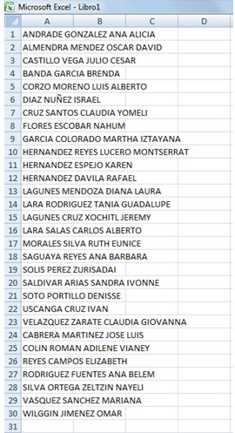


TIPO DE DATO LISTA
El concepto de una lista es bastante intuitivo ya que encontramos varios ejemplos en la vida cotidiana:
COLA de PASAJEROS
LISTADO DE ALUMNOS
Pensemos una posible representación para la estructura de datos, partir de lo que conocemos…
¿Podemos representar la información de manera mas adecuada si no conocemos cuántos elementos va a contener la estructura?

Slide 3
Recordemos clasificación de tipos…
Tipos de
Datos
Simples
Compuestos
(def. por el usuario)
String
Estructurados
Def. por el
lenguaje
Def. por el
usuario
Registro
Arreglo
Lista
Numérico
Carácter
Lógico
Subrango

Slide 4
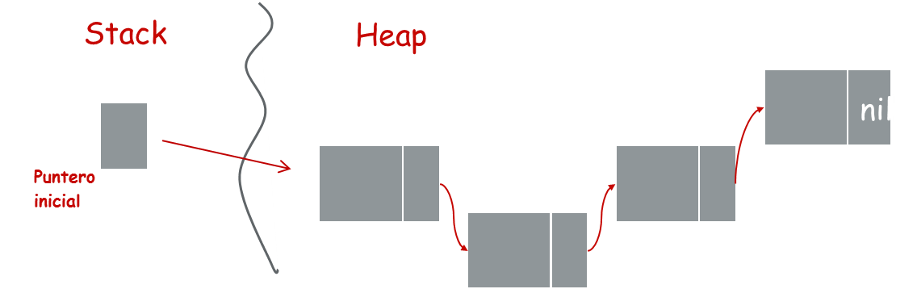
TIPO DE DATO LISTA - CONCEPTO
Colección de elementos homogéneos, con una relación lineal que los vincula, es decir que cada elemento tiene un único predecesor (excepto el primero), y un único sucesor (excepto el último).
Los elementos que la componen no ocupan posiciones secuenciales o contiguas de memoria. Es decir pueden aparecer dispersos en la memoria, pero mantienen un orden lógico interno.

Slide 5

Análisis comparativo Operaciones (Listas – Arreglos)
Arreglos
Listas
Homogénea
Homogénea
Estática
Dinámica
Lineal
Lineal
Acceso Directo
Acceso Secuencial
nil
Productos
Puntero inicial
¿Cómo y dónde se almacenan los datos en cada una de las estructuras?

Slide 6
Análisis comparativo Operaciones (Listas – Arreglos)
¿Cómo y dónde se almacenan los datos en cada una de las estructuras?
Los arreglos se almacenan en memoria estática.
La ocupación de memoria se resuelve en tiempo de compilación.
Ocupan posiciones consecutivas de memoria a partir de la posición inicial.
Productos
Las listas se almacenan en memoria dinámica.
La ocupación de memoria se resuelve en tiempo de ejecución.
Se disponen aleatoriamente en memoria. Se relacionan lógicamente.
nil
Puntero inicial

Slide 7
Análisis comparativo Operaciones (Listas – Arreglos)
¿Qué diferencia se encuentra para acceder al i-ésimo elemento en un vector y en una lista?
i=2
Listas
Arreglos
Acceso Secuencial
Acceso Directo
nil
Puntero inicial
Productos
Se resuelve simplemente -> Productos [2]
Se debe recorrer desde el principio hasta llegar a la posición i.

Slide 8
TIPO DE DATO LISTA - CARACTERISTICAS
Están compuesta por nodos
Los nodos se conectan por medio de enlaces o punteros
Cuando se necesitan agregar nodos a la estructura, se solicita espacio adicional
Cuando existen nodos que ya no se necesitan, pueden ser borrados, liberando memoria
Siempre se debe conocer la dirección del primer nodo de la lista (puntero inicial) para acceder a la información de la misma
El último nodo de la lista se caracteriza por tener su enlace en Nil

Slide 9
LISTAS – DECLARACION EN PASCAL
Ejemplo de la declaración de una lista de enteros en Pascal
Program Ej1;
Type
Lista= ^Nodo;
Nodo= Record
Datos: integer; {contenido}
sig : Lista; {dirección del siguiente nodo}
End;
Var
L: Lista; {Memoria estática reservada para el puntero inicial}

Slide 10
LISTAS – DECLARACION EN PASCAL
En general:
Type
info = …;
Lista = ^ nodo;
nodo = record
Datos : info;
Sig: Lista;
End;
Var
P : Lista;
Observaciones…

Slide 11
LISTAS – OPERACIONES
Recorrer una lista
Buscar un elemento en la lista
Crear una lista vacía
Agregar un elemento al principio de una lista
Agregar un elemento al final de una lista
Eliminar un elemento de la lista
Insertar un nuevo elemento en una lista ordenada

Slide 12

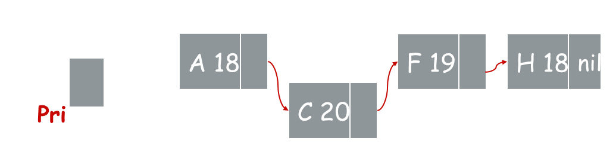
RECORRIDO DE UNA LISTA
Se quiere imprimir los datos guardados en una lista enlazada. Para ello es necesario recorrer la lista completa, desde el primer nodo al último.
Supongamos la declaración:
Observar
parámetro…
Type
cadena50 = string[50];
persona= record
nom: cadena50;
edad : integer
end;
lista= ^nodo;
nodo = record
datos : persona;
sig : lista;
end ;
Procedure recorrido ( pri : lista);
Begin
while (pri <> NIL) do begin
write (pri^.datos.nom,
pri^.datos.edad) ;
pri:= pri^.sig
end;
end;
Recorre hasta el final

Slide 13

BUSQUEDA DE UN ELEMENTO EN UNA LISTA
Se quiere saber si existe un elemento determinado en una lista. Se debe recorrer la lista desde el primer nodo hasta encontrar el elemento o bien hasta llegar al final de la lista.
function buscar (pri: lista; x:cadena50):boolean;
Var
encontre : boolean;
begin
encontre := false;
while (pri <> NIL) and (not encontre) do
if x = pri^.datos.nom then
encontre:= true
else
pri:= pri^.sig;
buscar := encontre
End;
Supongamos la declaración:
Type
cadena50 = string[50];
persona= record
nom:cadena50;
edad:integer
end;
lista = ^nodo;
nodo = record
datos : persona;
sig : lista;
end;
Recorre hasta encontrarlo
Recorre hasta el final

Slide 14
CREAR LISTA VACIA
La operación de Crear Lista Vacía es simplemente asignarle Nil a su puntero inicial. Por ejemplo:
Type
cadena50 = string[50];
persona= record
nom:cadena50;
edad : integer
end;
lista = ^nodo;
nodo = record
datos : persona;
sig : lista;
end;
var L: lista
Begin
......
L:=nil;
.....
End.
Observar que NO
se usa NEW!!

Slide 15
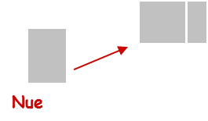
AGREGAR UN ELEMENTO AL PRINCIPIO DE LA LISTA
Supongamos que se ingresan el nombre y la edad de personas, hasta que se ingresa la edad 0. Los datos de cada persona se deben guardar en una lista. Nota: agregar siempre al principio de una lista.
nil
Type
cadena50=string[50];
persona= record
nom:cadena50;
edad:integer;
end;
lista = ^nodo;
nodo = record
datos: persona;
sig: lista;
end;
Var
L : Lista;
p : persona;
L
Procedure AgregarAdelante
(var L:lista; per:persona);
Var nue:Lista;
Begin
New(nue);
nue^.datos:=per;
nue^.sig:=L;
L:=nue;
End;
Begin {prog. ppal}
L:=nil;
leerPersona (p);
While (p.edad <> 0) do Begin
AgregarAdelante (L, p);
leerPersona (p);
End;
End.
AgregarAdelante recibe como parámetros el puntero inicial de la lista y los datos de la persona que se guarda

Slide 16

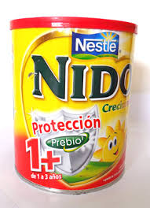

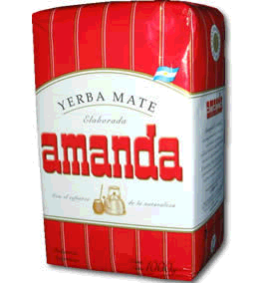
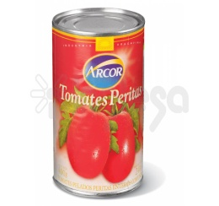
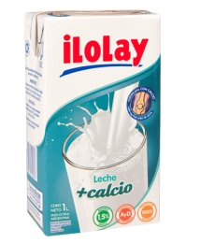
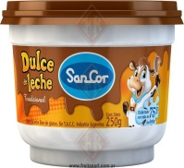
Ejercitación I
Se desean procesar los productos de una venta del supermercado. De cada producto se conoce código, nombre, marca, precio y fecha de vencimiento. El ingreso de los productos finaliza cuando se lee el código -1. Se pide generar una lista con los códigos e identificación de los productos de marca “SanCor”.
100
Bebida
Coca Cola
10
31-12-2017
121
Nido
Leche en polvo
35
30-01-2020
80
Leche Larga Vida
SanCor
18
30-01-2020
130
Amanda
Yerba
25
31-12-2015
50
Arcor
Tomate al natural
15
25-10-2016
75
Ilolay
Leche Larga vida
25
31-12-2016
200
Dulce de leche
SanCor
15
31-12-2016
Dulce de
leche
Leche
Lista
nil

Slide 17
AGREGAR UN ELEMENTO AL FINAL DE LA LISTA
Supongamos que se ingresan el nombre y la edad de personas, hasta que se ingresa la edad 0. Los datos de cada persona se deben guardar en una lista, respetando el orden de ingreso.
Type
cadena50 = string[50];
persona= record
nom:cadena50;
edad:integer
end;
lista = ^nodo;
nodo = record
datos: persona;
sig : lista;
end;
Var
L : Lista;
p : persona;
Procedure AgregarAlFinal
(var L:lista; per:persona);
Var
………..
Begin
…..;
End;
Begin {prog. ppal}
L:=nil;
leerPersona (p);
While (p.edad <> 0) do Begin
AgregarAlFinal (L, p);
leerPersona (p);
End;
End.
AgregarAlFinal recibe como parámetros el puntero inicial de la lista y los datos de la persona que se guarda

Slide 18
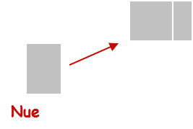
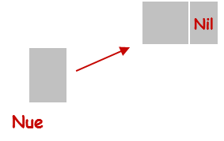
AGREGAR UN ELEMENTO AL FINAL DE LA LISTA
procedure AgregarAlFinal (var pri: lista; per: persona);
var act, nue : lista;
begin
new (nue);
nue^.datos:= per;
nue^.sig := NIL;
if pri <> Nil then begin
act := pri ;
while (act^.sig <> NIL ) do act := act^.sig ;
act^.sig := nue ;
end
else
pri:= nue;
end;
act
nil
pri
nil
Nil
pri
¿Se puede mejorar el tiempo de ejecución del proceso?
¿Qué modificaciones se deben hacer?

Slide 19
AGREGAR UN ELEMENTO AL FINAL DE LA LISTA (otra solución)
Podríamos plantear la operación de AgregarAlFinal2 como un procedimiento que recibe el puntero inicial, el puntero al último nodo y el número a guardar…
Type
cadena50 = string[50];
persona= record
nom: cadena50;
edad : integer
end;
lista = ^nodo;
nodo = record
datos: persona;
sig: lista;
end;
Var
L, Ult : Lista;
p : persona;
Procedure AgregarAlFinal2
(var L, Ult: lista; per:persona);
Var
….
Begin
….
…..
End;
Begin {prog. ppal}
L:=nil; ult:=nil;
leerPersona (p);
While (p.edad <> 0) do begin
AgregarAlFinal2 (L, Ult, p);
leerPersona (p);
End;
End.

Slide 20
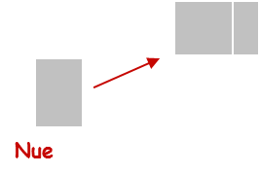
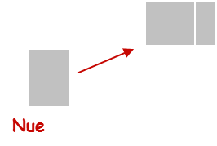
AGREGAR UN ELEMENTO AL FINAL DE LA LISTA (otra solución)
(con puntero al último nodo)
procedure AgregarAlFinal2 (var pri, ult: lista; per: persona);
var nue : lista;
begin
new (nue);
nue^.datos:= per;
nue^.sig := NIL;
if pri <> Nil then
ult^.sig := nue;
else
pri := nue;
ult := nue;
end;
Nil
pri
Nil
nil
ult
Si la lista tiene elementos
Si la lista no tiene elementos
nil
pri
ult
nil

Slide 21
BORRAR UN ELEMENTO DE LA LISTA
Supongamos que se dispone de una lista de personas y se quiere eliminar a una persona cuyo nombre se lee de teclado, de ser posible.
Type
cadena50 = string[50];
persona= record
nom: cadena50;
edad: integer;
end;
lista = ^nodo;
nodo = record
datos: persona;
sig: lista;
end;
Var
L : Lista;
nombre : cadena50;
éxito: boolean;
Procedure BorrarElemento
(var L:lista; nom:cadena50);
Var
………..
Begin
…..;
….
End;
Begin {prog. ppal}
CargarLista (L);
read (nombre);
BorrarElemento(L, nombre, exito);
if éxito then write (‘Se eliminó’)
Else write (‘No existe’);
End.
AgregarAlFinal recibe como parámetros el puntero inicial de la lista y los datos de lal persona que se guarda

Slide 22
BORRAR UN ELEMENTO DE LA LISTA
Procedure BorrarElemento (var pri:lista; nom:cadena50; var exito: boolean);
var ant, act: lista;
begin
exito := false;
act := pri;
{Recorro mientras no se termine la lista y no encuentre el elemento}
while (act <> NIL) and (act^.datos.nom <> nom) do begin
ant := act;
act := act^.sig
end;
if (act <> NIL) then begin
exito := true;
if (act = pri) then pri := act^.sig;
else ant^.sig:= act^.sig;
    dispose (act);
    end;
end;
El dato a borrar es el primero
El dato a borrar
es uno cualquiera
N
pri
B
ant^
P
nil
H
act^
act
ant

Slide 23
INSERTAR UN ELEMENTO EN UNA LISTA
Supongamos que tenemos una lista de personas ordenadas alfabéticamente y queremos insertar los nombres Ana, Juan y Zulma.
CARLOS
MARIA
nil
Pri
EDA
ZULMA
nil
ANA
JUAN
Pri
Pasos a seguir:
Pedir espacio en memoria para el nuevo nodo
Guardar los datos en el nodo
Buscar posición donde se debe insertar (secuencialmente a partir del puntero inicial)
Reacomodar punteros. Considerar los tres casos:
  El nuevo elemento va en el inicio de la lista.
  El nuevo elemento va en el medio de dos existentes.
  El nuevo elemento va al final de la lista.

Slide 24
INSERTAR UN ELEMENTO EN UNA LISTA
Supongamos que se dispone de una lista de personas ordenada alfabéticamente por el nombre y se desea incorporar la información de una persona a dicha lista. Los datos de la persona se leen de teclado.
Type
cadena50 = string[50];
persona= record
nom:cadena50;
edad:integer;
end;
lista = ^nodo;
nodo = record
datos:persona;
sig:lista;
end;
Var
L: Lista;
p: persona;
Procedure InsertarElemento
(var L:lista; per:persona);
Var
………..
Begin
…..;
….
End;
Begin {prog. ppal}
CargarLista (L);
leerPersona (p);
InsertarElemento (L, p);
End.
InsertarElemento recibe como parámetros el puntero inicial de la lista y los datos de la persona que se guarda

Slide 25
INSERTAR UN ELEMENTO EN UNA LISTA
Pasos a seguir:
1. Pedir espacio en memoria para el nuevo nodo
2. Guardar los datos en el nodo
3. Buscar posición donde se debe insertar (secuencialmente a
partir del puntero inicial)
4. Reacomodar punteros. Considerar los tres casos:
1. El nuevo elemento va en el inicio de la lista.
2. El nuevo elemento va en el medio de dos existentes.
3. El nuevo elemento va al final de la lista.
Procedure InsertarElemento ( var pri: lista; per: persona);
var ant, nue, act: lista;
begin
new (nue);
nue^.datos := per;
act := pri;
ant := pri;
{Recorro mientras no se termine la lista y no encuentro la posición correcta}
while (act<>NIL) and (act^.datos.nombre < per.nombre) do begin
ant := act;
act := act^.sig ;
end;
if (ant = act) then pri := nue {el dato va al principio}
else ant^.sig := nue; {va entre otros dos o al final}
nue^.sig := act ;
end;
CARLOS
MARIA
nil
Pri
EDA
Act
Ant
ZULMA
nil
ANA
Pri
JUAN
nue

Slide 26
Ejercitación II
Se desea simular la facturación de una compra de supermercado. De cada producto se conoce código (1..10000), identificación, marca y fecha de vencimiento. El ingreso de los productos finaliza cuando se lee el código -1. Se pide imprimir el ticket de compra con: cantidad total de productos vendidos, monto total de la compra y el detalle de los productos comprados (Identificación y precio).
NOTA: se disponde de una tabla con los precios de los productos.

Slide 27
ANALISIS COMPARATIVO VECTOR vs LISTA
Analicemos algunas consideraciones que entran en juego en el momento de elegir una estructura de las vistas hasta ahora:
        Espacio
        Tiempo
        Recuperar datos
        Almacenar datos
        Parámetros

Slide 28
ANALISIS COMPARATIVO VECTOR vs LISTA
  Espacio: se refiere a la cantidad de memoria consumida por una estructura de datos dada.
Si se supone igual cantidad de datos en las dos estructuras se puede afirmar que:
Vectores : son más económicos.
Listas : requieren espacio extra para los enlaces.
Si no se conoce la cantidad de datos que contendrá cada estructura, qué análisis se puede hacer en:
Vectores?
Listas?

Slide 29
ANALISIS COMPARATIVO VECTOR vs LISTA
Tiempo: se refiere al tiempo que toma almacenar o recuperar datos, entre otros.
Se tendrá que analizar:
  Tiempo empleado para Recuperar Datos en:
      Vectores
      Listas
  Tiempo empleado para Almacenar Datos en:
      Vectores
      Listas

Slide 30
ANALISIS COMPARATIVO VECTOR vs LISTA
Parámetros: analizar cual es el costo del pasaje de parámetros por valor y por referencia en:
Arreglos
Listas

